Slide 1
به نام خدا

Slide 2
تازه ها و كاربردهاي هوش مصنوعی
تنظيم :
ژینو نورمحمدی

Slide 3
هوش مصنوعي
آیا بشر قادر خواهد بود موجودی هوشمند همانند خود به وجود آورد؟ آیا زمانی فرا خـــواهد رسید که روبات‏ها به خانه ما رفت‏ و آمد کنند؛ کنار ما بنشینند و با ما به تبادل نظر بپردازند؟
نخستین جرقه‏های هوش مصنوعی به سال‏های بعد از جنگ جهانی دوم باز می‏گردد.

Slide 4
زمانی که آلن تورینگ در سال ۱۹۵۰م. آزمایشی مبنی بر این که آیا ماشین قادر است بـــــــــا فرآیندهای مغز انسان رقابت نماید، مطرح کرد.
هوش مصنوعی، شاخه‏ای از علم کامپیوتر است و در واقع تلفیقی از سه فناوری و گرایش مطرح؛ یعنی شبکه‏های عصبی، سیستم‏های استدلال فازی و الگوریتم تکاملی می‏باشد.

Slide 5
در مقایسه هوش مصنوعی با هوش انسانی می توان گفت که انسان قادر به مشاهده و تجزیه و تحلیل مسایل در جهت قضاوت و اخذ تصمیم میباشد در حالی که هوش مصنوعی مبتنی بر قوانین و رویه هایی از قبل تعبیه شده بر روی کامپیوتر میباشد.

Slide 6
هدف هوش مصنوعی
نزديك نمودن رفتار و پاسخ يك سيستم كامپيوتري به الگوهايي است كه انسان براساس آن‌ها رفتار مي‌كند و پاسخ مي‌دهد. گاه سيستم‌هايي طراحي مي‌شوند كه قدرت تجزيه و تحليل آن‌ها از انسان بيشتر است. ولي باز از الگوهاي ما استفاده مي‌كنند.

Slide 7
از اهداف متخصصین تولید ماشینهایی است که دارای احساسات بوده و دست کم نسبت به وجود خود و احساسات خود آگاه باشند. این ماشین باید توانایی تعمیم تجربیات قدیمی خود در شرایط مشابه جدید را داشته و به این ترتیب اقدام به گسترش دامنه دانش و تجربیاتش کند.

Slide 8
کاربردهای هوش مصنوعی
روبات‏های فیلم‏های علمی - تخیلی
بازی‏های کامپیوتری
پزشکی
علوم هوافضا
اکتشافات

Slide 9
تسلیحات نظامی
پیش بینی وضع هوا
نقشه‌برداری
شناسایی عوارض
تشخیص صدا، تشخیص گفتار ؛ دست خط

Slide 10
كاربردهاي هوش مصنوعي درعلوم پزشكي
میکروروبات‏های جراح که همراه با نوشیدن آب و از راه دهان به درون بدن انسان فرستاده می‏شوند، با کمک کنترل از راه دور، به کاوش در محیط بدن پرداخته، عکس‏برداری و انجام عمل جراحی را امکان‏پذیر می‏سازند.
سیستم‏های هوشمند اعلام زمان مصرف دارو

Slide 11
كاربردهاي هوش مصنوعی در کشاورزی
استفاده برای استخراج اطلاعات کشاورزی و نقشه های سطح زمين٬ وضعيت آبی و زراعی زمين٬ وضعيت جنگلها و مراتع و ...
خودکار سازی سيستم های ماشينی کاشت٬ داشت٬ برداشت و عرضه محصول و کنترل کيفيت آن نظير سيستم های خودکار برداشت و بسته بندی چای و...

Slide 12
سيستم آبياري هوشمند مزارع
سيستم هوشمند آبياري، سيستمي است که در آن از تلاقي دو طرح در قالب يک طرح استفاده شده است. اين سيستم علاوه بر اينکه با استفاده از برنامه اي که به -اي سي- آن داده ايم مزرعه را بر اساس نياز رطوبتي خاک آبياري ميکند

Slide 13
كاربردهاي اينترنتي
طراحی سیستمی در حوزه هوش مصنوعی شدند که قادر به شناسایی ارقام دست نویس، و مصورسازی داده هایی چون ریزآرایه های فعالیتهای ژنتیکی

Slide 14
کاربردهای هوش مصنوعی در صنعت
جهت برش قطعات مختلف٬ سرهم کردن و فيکس کردن قطعات داخل هم٬ اتصال آنها به هم .
سيستم کنترل کوره ها٬ رباتهای مختلفی که در برشکاری ورق٬ اتصال و جوشکاری

Slide 15
کاربردهای هوش مصنوعی در بازیها
‌‌هوش مصنوعي رويدادگرا: از معمول‌ترين نوع هوش مصنوعي است .
هوش مصنوعي هدف‌گرا: از رويدادگرا مستقل است.
از نظر کاربرد هوش مصنوعی در بازی دو نوع وجود داره :
بازیهای کلاسیک / شطرنج - مار - پازل و…
بازیهای مدرن / سیمس 2 - کانتر - جی تی ای - مکس پین و ...

Slide 16
شاخه هاي هوش مصنوعي
شبکه‏های عصبی
پردازش زبان طبیعی
روباتیک (Robotics)
انجام مسابقات (Game Playing)
سیستم‏های خبره
یادگیری ماشین (Machine Learning)
استراتژی‏های تکاملی الگوریتم ژنتیک
تشخیص گفتار (Speech Recognition)
بینایی ماشین (Machine Vision)

Slide 17
تازه هاي هوش مصنوعي
آجر و ساختمان‏های هوشمند
لباس‏های هوشمند
کفپوش های هوشمند
هِدسِت‌های هوشمند
کاغذ دیواری هوشمند
……

Slide 18
لباس‏های هوشمند
قابلیت تغییر رنگ جهت استتار در محیطهای مختلف را داشته،شخص را در برابر سلاح‏های بیولوژیکی و شیمیایی محافظت می‏کنند. امکان مجهز نمودن این گونه لباس‏ها به تجهیزات مخابراتی، انتقال علائم حیاتی جهت درمان از راه دور در مناطق جنگی و یا آسیب‏دیده….

Slide 19
علاوه بر خنك نگاه داشتن بدن هنگام سفر با هليكوپتر، در مواقع مواجه شدن با هواي سرد نيز تغيير شكل مي‌يابند و مانع از بين رفتن گرماي بدن مي‌شوند.

Slide 20
گام برداشتن ها و حرکت های شخص را هنگام راه رفتن اندازه گیری میکند و ریزه کاری های حرکت را نشان میدهد.

Slide 21
آجر و ساختمان‏های هوشمند
یک ساختمان هوشمند، دارای سیستم‏های اتوماتیک گرمایشی، تهویه مطبوع، اعلام حریق، آتش‏نشانی، سیستم‏های امنیتی، مدیریت انرژی و سیستم‏های روشنایی خودکار
آجرهای هوشمند مجهز به حس‏گرهای الکترونیکی هستند که با اتصال به یک سیستم کامپیوتری، دما، لرزش و حرکت ساختمان را کنترل می‏کنند و سبب ایمن‏تر شدن ساختمان می‏شوند .

Slide 22
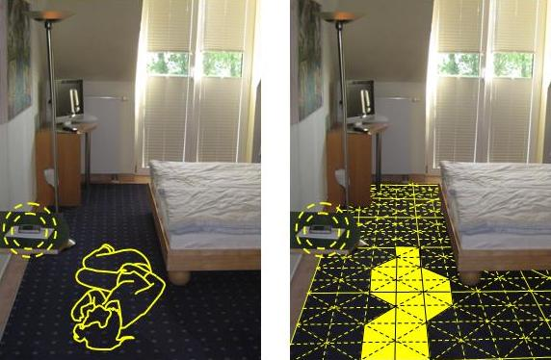
کفپوش های هوشمند
قدم زدن افراد رو روی سطح حس میکرد.
- با ورود شخص به اتاق لامپ روشن میشود و با رفتن آخرین نفر به رختخواب لامپ خاموش ميشود.
- تعداد افراد داخل ساختمان را نشان می دهد.

Slide 23
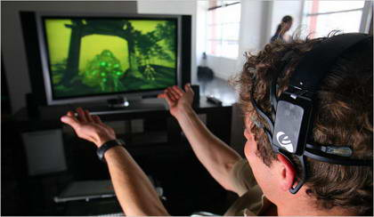
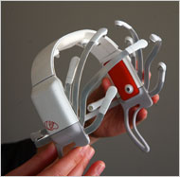
هِدسِت‌های هوشمند
هِدسِت‌های جدید سیگنال الکتریکی مغز را به اضافه حرکات عضلات چهره را دریافت می‌کند و آنرا به شکل دستورات روی مانیتور کامپیوتر ترجمه می‌کند که در نتیجه شخص می‌تواند تنها با فکر کردن کرسر روی صفحه مانیتور را حرکت دهد.

Slide 24
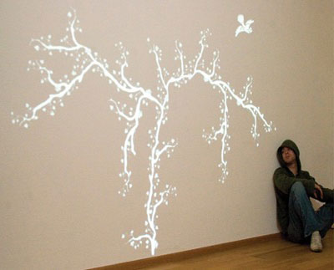
کاغذ دیواری هوشمند
تزئیین و تنظیم نور اتاق ها

Slide 25
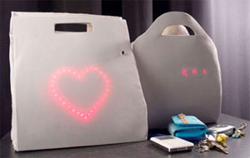
کیف دستی
به کمک یک سنسور یا حس‏گر، به یادآوری محتویات درون کیف مي پردازد .

Slide 26
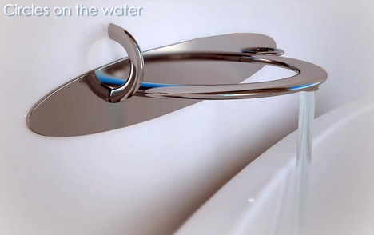
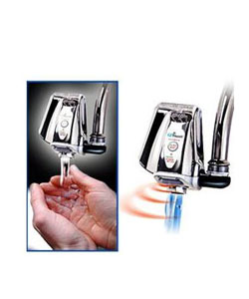
شیر آب هوشمند
به محض نزدیک شدن دست یا هر جسم دیگری در محدوده دید حس‏گر دستگاه، سبب جاری شدن آب می‏شود. شیر مذکور، به محض خروج دست از محدوده دید، آب را قطع می‏کند.

Slide 27
سیستم‏های حمل و نقل هوشمند
راهنمای الکترونیکی مسیر، کنترل ترافیک شهری، سیستم‏های اعلام خطر، تنظیم چراغ‏های راهنما، شناسایی موقعیت تصادف و در نهایت پردازش اطلاعات مربوط به جابه‏جایی کالا و مسافر …

Slide 28
جاروبرقي هوشمند
داراي قابليت تشخيص پله ديوار و موانع ديگر در محيط
داراي ديوار مجازي براي محدود كردن سطح مورد نظر براي جارو شدن توسط دستگاه
داراي كربن فعال براي تصفيه هواي محيط در حين كار
داراي پانل برنامه ريزي براي جارو كردن اتوماتيك و روزهايي كه حتي شما در منزل حضور نداريد

Slide 29
تسلیحات نظامی هوشمند
سیستم‏های شلیک بعد از هشدار کامپیوتر، حضور ماشین‏هایی با قابلیت‏های انسانی، مانند بینایی، خلبان اتوماتیک، استفاده از انواع روبات‏ها جهت شناسایی، تخریب و پاکسازی مناطق جنگی

Slide 30
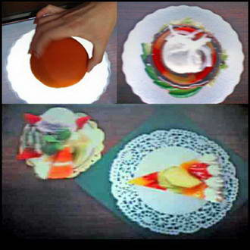
ميز هوشمند سه بعدي سفارش غذا
نوعی نمایشگر LCD سه بعدی به کمک یک browser هوشمند برای مشتریان تدارک دیده شده تا خودشان تصویر حقیقی غذایشان را دیده و آن را سفارش دهند.

Slide 31
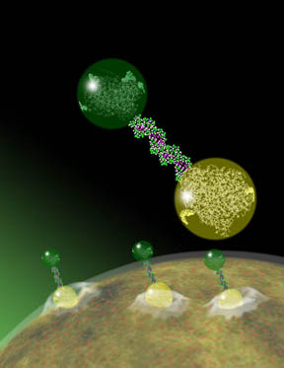
ذخيره اطلاعات
نانوذرات مغناطيسي با اندازه 2 تا 20 نانومتر مي‌توانند به عنوان ابزاري براي ذخيره اطلاعات در کارت‌هاي مغناطيسي استفاده شوند.
استفاده از برچسپ‏های هوشمند برای ردیابی زندانیان
کارت‏های شناسایی هوشمند و تراشه‏های هوشمند با ابعاد نصف یک دانه شن که در زیر پوست قرار می‏گیرند و جایگزینی برای کارت‏های اعتباری

Slide 32
شيشه هوشمند با استفاده از نانو
امكان تغيير ميزان شفافيت و رنگ شيشه مي‌باشد كه مي‌توانند در كنترل شدت نور و كاهش تلفات انرژي، نقش مؤثري ايفا كنند و بدينت ترتيب باعث كاهش ورود اشعه ماوراي بنفش به محيط شده و از عوارض تخريبي آن بر پوست بدن و لوازم منزل جلوگيري ‌كنند .
خاصيت ذخيره سازي انرژي كه تا 40 درصد از اتلاف انرژي در ساختمان‌ جلوگيري مي‌كنند اين امكان را مي‌دهند كه بتوان وضعيت شيشه را از حالت كاملا شفاف به حالت كاملا مات با 100 درصد اختفاي تغيير داد.

Slide 33
دستكش هوشمند مجهز به فناوري بلوتوث
اخيرا مهندسان منچستر انگلستان موفق به ثبت اختراع دستكش هوشمند مجهز به فن اوري بلوتوث شده اند .
دريافت اين دستكش كه توسط مكانيزمهاي بافت پارچه هاي حلقوي بدون درز بافته شده است
از نخهاي استرچ اكريليك و نايلون و الياف هدايت كننده مصنوعي جهت برقراري ارتباط با وسايل الكترونيكي استفاده شده است.
وهمچنين براي كنترل كامپيوترها وسايل بازي وسايل الكترونيكي

Slide 34
دستگاه هوشمند كاهش مصرف بنزين
سيستم هوشمند كاهش دهنده مصرف سوخت خودرو و روغن موتوربا قابليت نشانگر عمل كرد شار‍‍‍‍‍‍‍‍‍ژ باطري
درساخت اين دستگاه از قطعات مدرن الكترونيكي استفاده شده است اين دستگاه با ايجاد شرايطي خاص در سيستم الكتريكي خودروباعث تقويت سيستم احتراق وسوخت رساني خودرو شده در نتيجه سوخت بنزين در موتوربه صورت كامل انجام ميشود.

Slide 35
يخچال هوشمند سخنگو
بصورت خودكار با تعبيه دستگاهها و سنسورهاي بسيار دقيق كه در طبقات نصب شده اند موجودي مواد درون يخچال را در هر لحظه محاسبه مي كند كه اين مقدار توسط يخچال با توجه به پيش فرضهايي كه در تنظيمات يخچال در نظر گرفته شده است پردازش ميشود.

Slide 36
هدف نهایی هوش مصنوعی
ساخت نوعی انسان مصنوعی است و در حقیقت، ساخت برنامه نرم‏افزاری که بتواند همانند انسان فکر کند.

Slide 37
باتشكر از توجه شما

